Slide 1
第五章 大数定律和中心极限定理
大数定律
中心极限定理

Slide 2
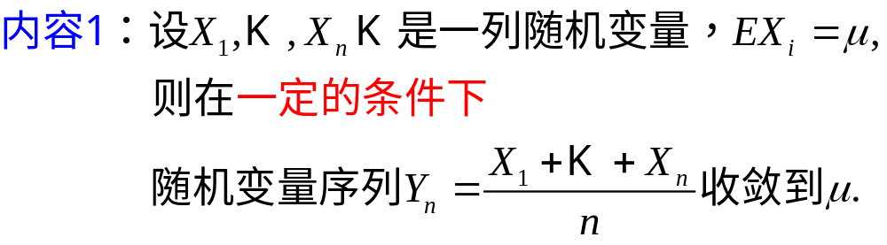
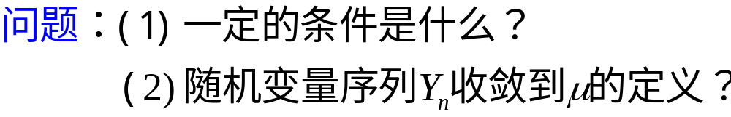
——大数定律

Slide 3
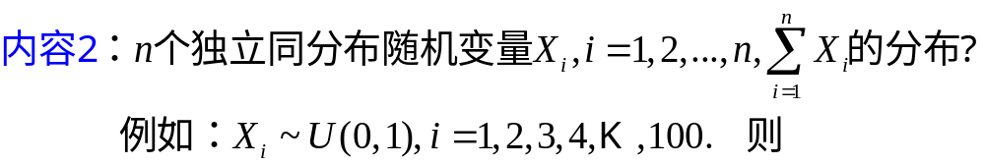
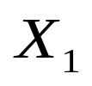
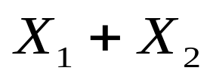
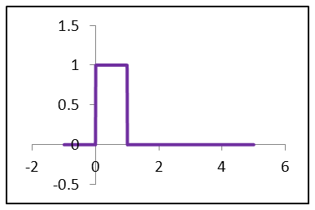
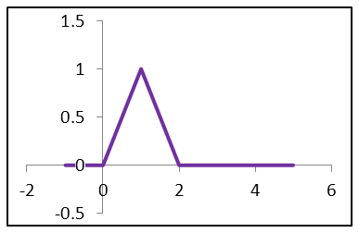


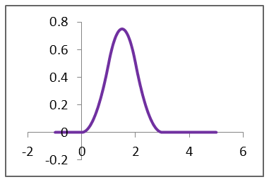
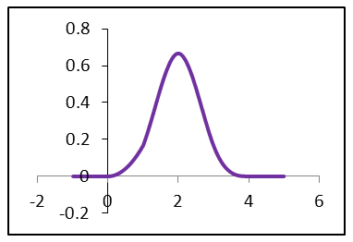
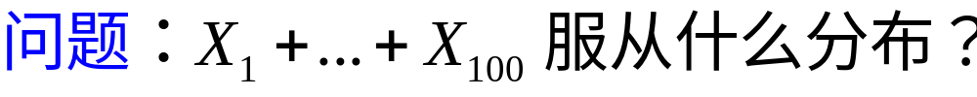
——中心极限定理

Slide 4
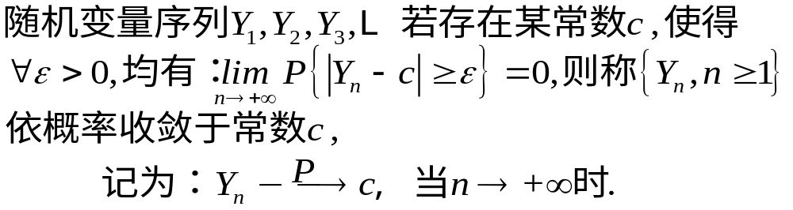



5.1 大数定律
(一)依概率收敛
这种收敛性是在概率意义下的一种收敛，
而不是数学意义上的一般收敛.

Slide 5
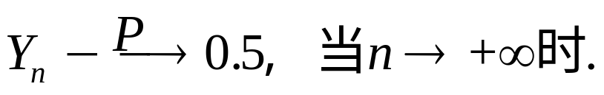
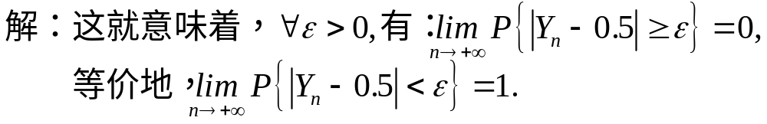
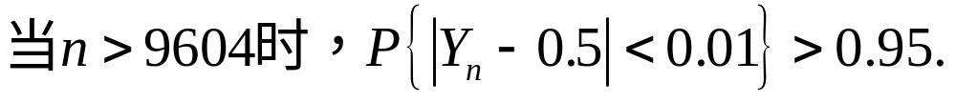



例1.1 抛一枚均匀硬币n次，Y_{n}表示正面出现的频率, n=1,2 …,可以证明：
试说明这种依概率收敛性,

Slide 6
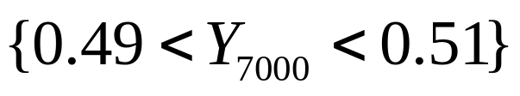
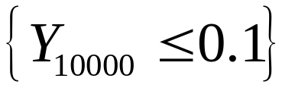
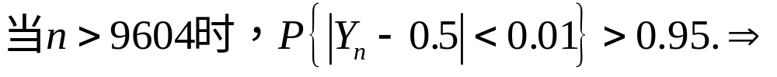
思考题1. 抛硬币7000次，则
一定发生？
答：不一定. 可能发生，也可能不发生，发生
的可能性非常大，概率超过90%.
思考题2. 抛硬币1万次，则事件 会发
生吗？说明理由.
答：
这是一个小概率事件，根据实际推断原理认为
如果抛1万次，事件 不会发生.

Slide 7
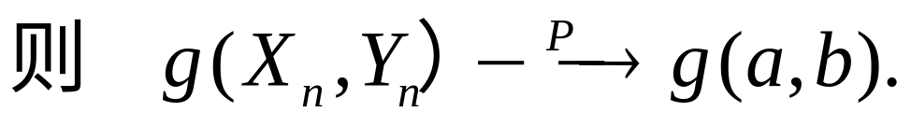
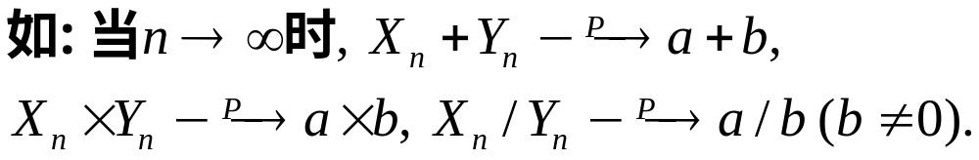
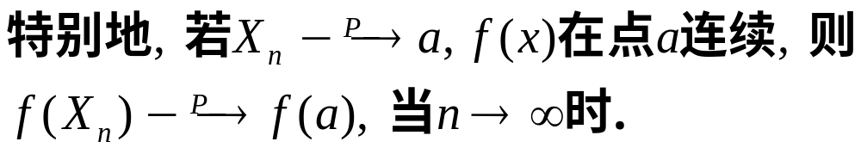
性质：

Slide 8
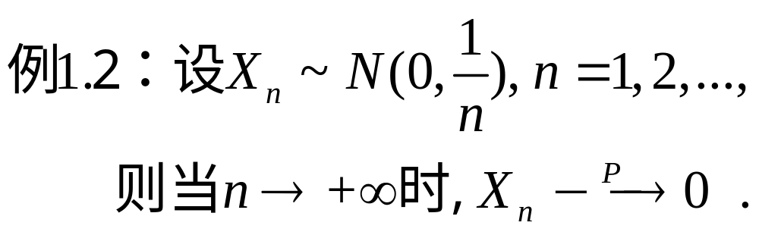
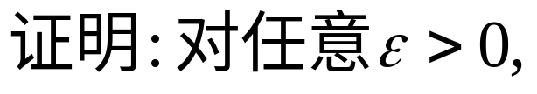
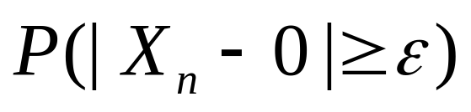
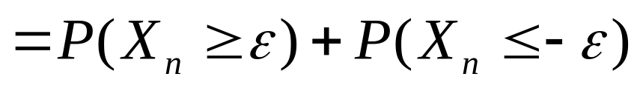
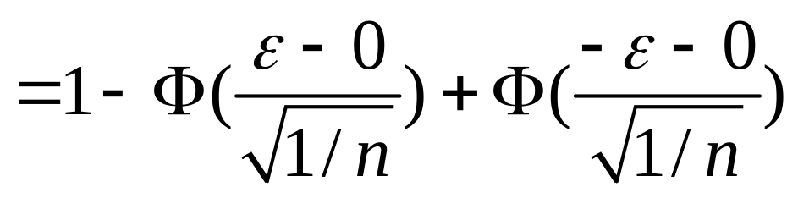
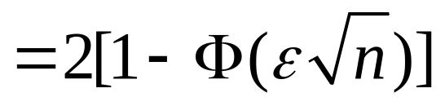
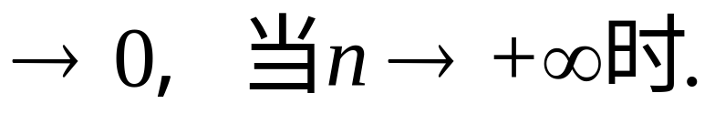

Slide 9
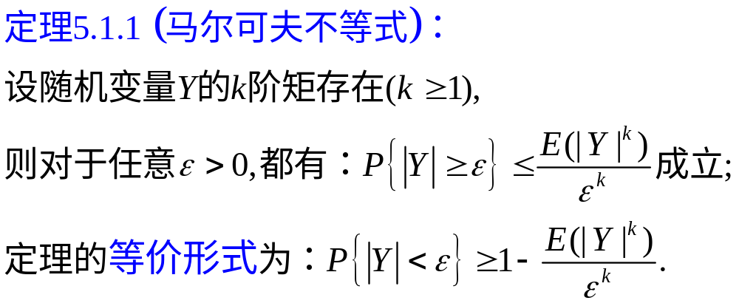
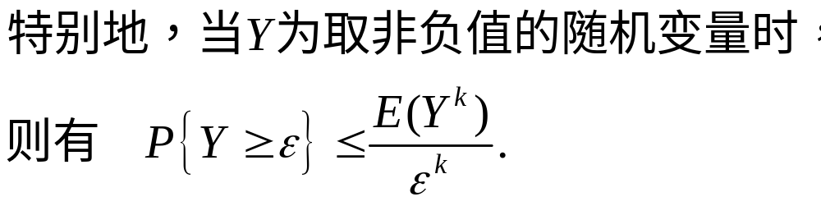
(二)马尔可夫不等式和切比雪夫不等式

Slide 10
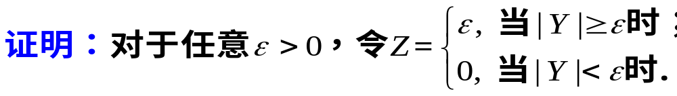

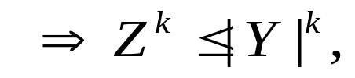
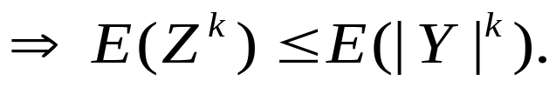

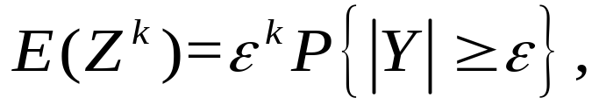
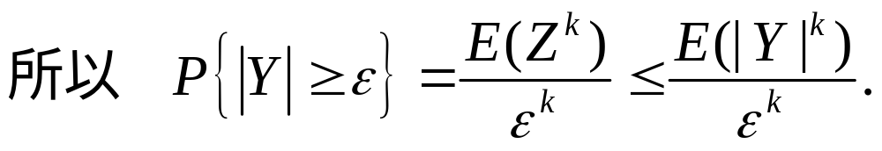

Slide 11
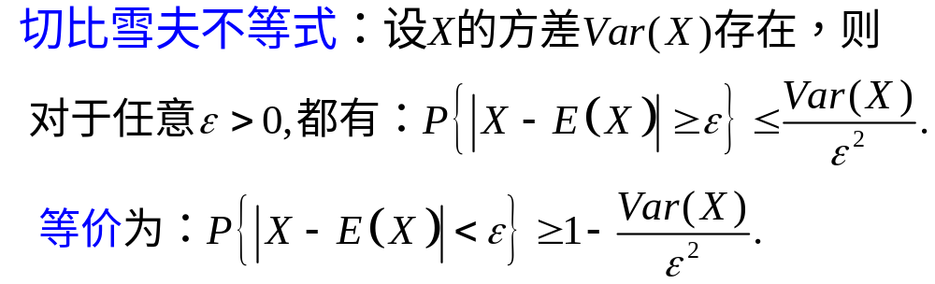
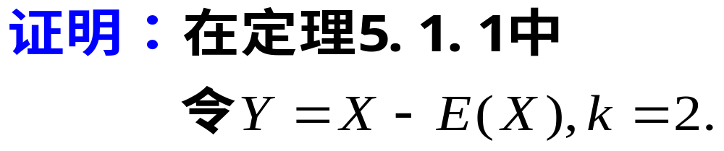

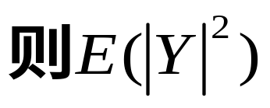
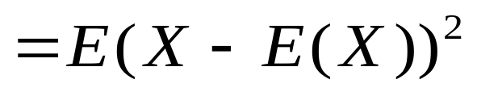
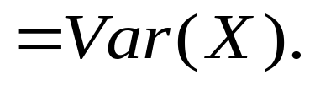




Slide 12
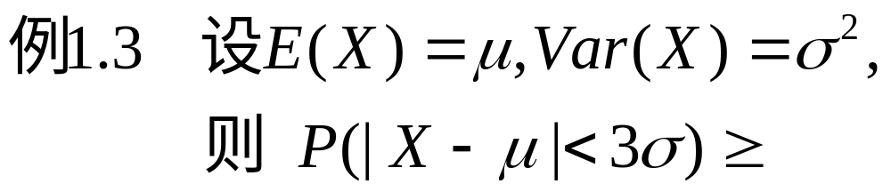
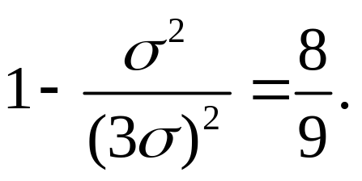
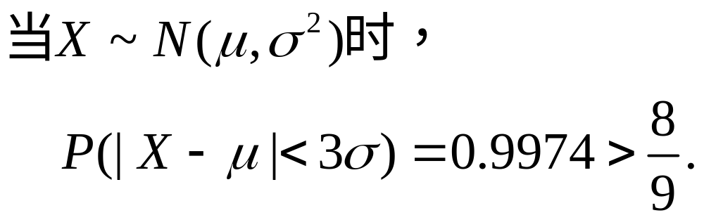

Slide 13
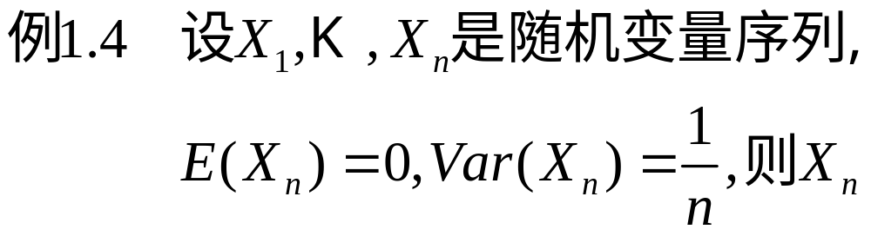
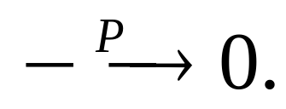
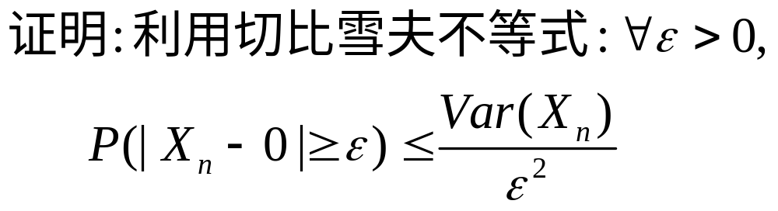
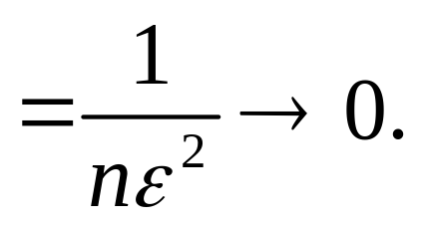
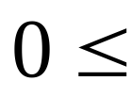
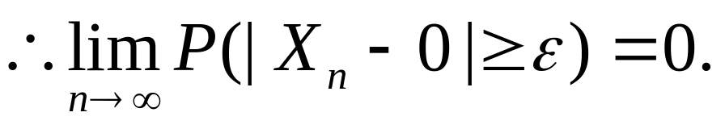

Slide 14
例1.5 在n重贝努里试验中，若已知每次试验
事件A出现的概率为0.75，
试利用切比雪夫不等式计算,
(1)若n=7500,估计A出现的频率在0.74至0.76
之间的概率至少有多大；
(2)估计n,使A出现的频率在0.74至0.76之
间的概率不小于0.90。

Slide 15
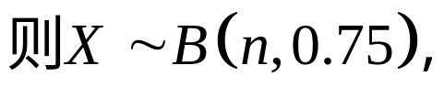
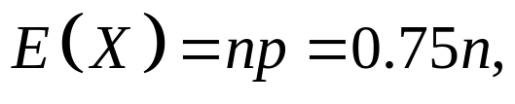












Slide 16


(三)大数定律

Slide 17







Slide 18



Slide 19





Slide 20








Slide 21






Slide 22



Slide 23
贝努里大数定律的重要意义：
贝努里大数定律从理论的角度证明了频率的稳定性，正因为有这种稳定性，概率的统计定义才有意义.
贝努里大数定律还提供了通过试验来确定事件概率的方法，既然频率n_{A}/n与概率p有较大偏差的可能性很小，因此可以通过做试验计算某事件发生的频率并把它作为相应的概率估计，这是一种参数估计法，该方法的重要理论基础之一就是大数定律.

Slide 24




5.2 中心极限定理

Slide 25




Slide 26
例2.1 某宴会上提供一瓶6升(l)的大瓶法国红酒,假定与会者每次所倒红酒的重量服从同一分布,期望值为100毫升(ml),标准差为32毫升.若每次所倒红酒都是相互独立的,试问:倒了55次后该瓶红酒仍有剩余的概率约为多少?

Slide 27






解：设X_{i}为第i次所倒的红酒量(单位:ml),则X_{i}独立同分布，
根据独立同分布的中心极限定理知，
所以，所求概率为

Slide 28
例2.2 某校1500名学生选修“概率论与数理统计”课程,共有10名教师主讲此课,假定每位学生可以随意地选择一位教师(即,选择任意一位教师的可能性均为1/10),而且学生之间的选择是相互独立的.问:每位教师的上课教室应该设有多少座位才能保证该班因没有座位而使学生离开的概率小于5%.

Slide 29


解：由于每位学生可以随意地选择一位老师，因此我们只需要考虑教师甲的上课教室座位数即可.令Y表示选择教师甲的学生人数，则
根据棣莫弗-拉普拉斯中心极限定理知，

Slide 30




设教室座位数为a,则由题意
查表得 故需
解得
故每位老师的上课教室应该至少设170个座位才能保证因座位不够使学生离开的概率小于5%.

Slide 31


Slide 32











Slide 33
例2.4 在n重贝努里试验中，若已知每次试验事件A出现的概率为0.75，试利用中心极限定理计算,
(1)若n=7500,估计A出现的频率在0.74至0.76之间的概率近似值；
(2)估计n,使A出现的频率在0.74至0.76之间的概率不小于0.90。

Slide 34









解：设事件A出现的次数为X,则

